Slide 1
Informační společnost
VIKBB66
Michal Černý

Slide 2
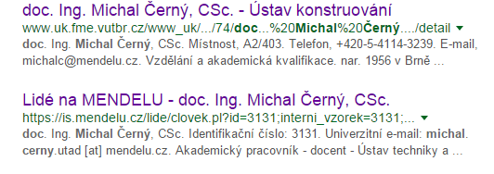
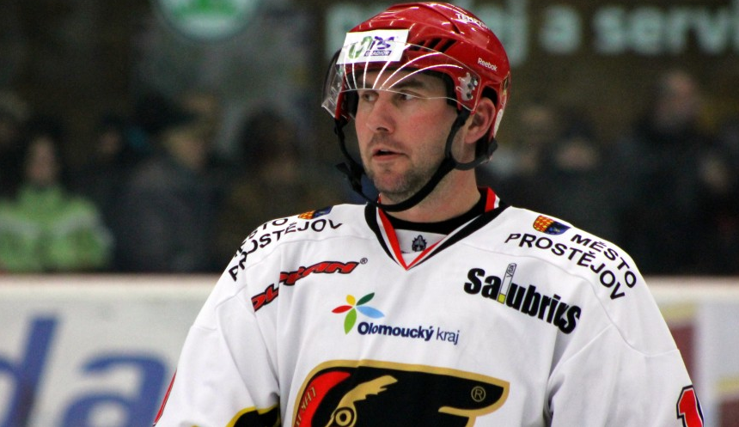
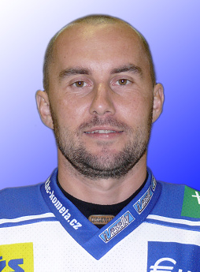
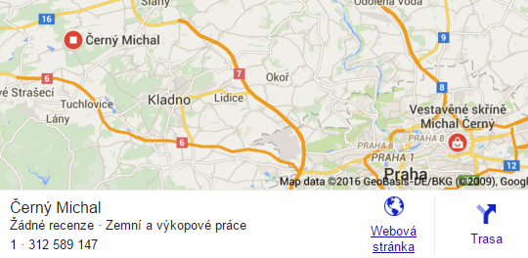
Kdo to (ne)mluví?

Slide 3
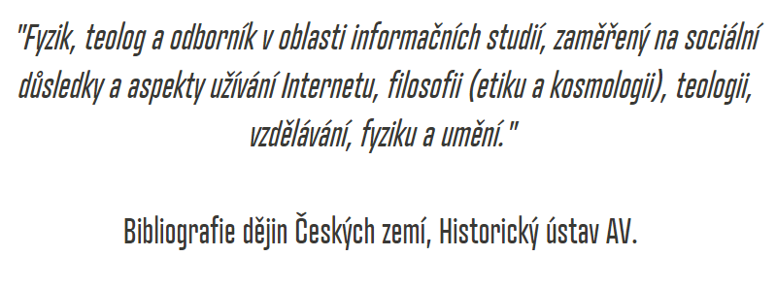
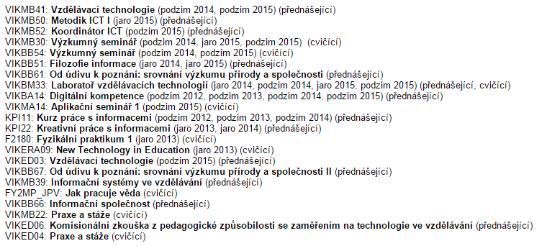
Kdo to mluví?

Slide 4
Co čekáte Vy?

Slide 5
Osnova
Komunikace; písmo a řeč
Historie informatiky
Informační revoluce
Technologické změny
Ekonomické změny, změny v managementu
Společenské změny, nová povolání
Změny v umění a kultuře
Sociální informatika
Učící se společnost
Nové formy vzdělanosti
Učitel a student v 21. století
Etické problémy a dilemata
Filosofické problémy a informační společnost

Slide 6
Formy a paradigmata
Kurz je koncipován strukturalisticky
Forma: přednášky + diskuse + video
Z čeho se učit?
Jde v něm o sondu do myšlení, hermeneutiku, interpretaci než o fakta
Témata nemusí být pevná
Kurz je interdisciplinární:
Informatika
Sociologie
Informační věda
Pedagogika
Filosofie
Ekonomie
Historiografie a historie
Uměnovědy
…

Slide 7
Možnosti ukončení
Článek na Medium nebo Inflow (nebo jinde) – po mé supervizi
Ústní zkouška (rozprava nad tématem a vybraným problémem)
Projekt na podporu informační a učící se společnosti – po mém schválení
http://kreativni-uceni.cz/
Digitální knihovna
Kurátorské projekty
Edu projekty
…
Zápočet nedostane ten, kdo řekne že Jonák nebo TDKIV definují IS…. ☺
+Účast 80 % a více
Pro kombinované studenty – každé dvě chybějící přednášky lze nahradit jedním publikovaným článkem na téma, kterého se týkaly.

Slide 8
Motivace
Oborové téma k informační vědě
Široce interpretovatelné
Zajímavé problémy
Impakt
Prožitek
Osobní motivace

Slide 9
Dotazy, připomínky, komentáře…

